Slide 1

Web Mining
Vorhersage von Spielergebnissen der ersten Bundesliga

Slide 2
Web Mining
Agenda
Überblick Transfermarkt
Zwischenstand Web-Scraping
Benchmarking
Next Steps

Slide 3
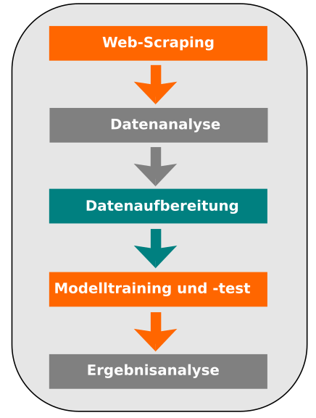
Web Mining
Überblick

Slide 4
Web Mining
Transfermarkt.de
News und Transfergerüchte aus aller Welt
Statistiken zu Spielern, Mannschaften und Ligen
Spieler- und Mannschaftsprofile
Transfermarkt-Werte für Spieler und Mannschaften
Community von Fußballfans, die sich über Transfers, Statistiken und andere Themen austauschen können

Slide 5
Web Mining
Web-Scraping
Scrapen der Daten zu Bundesliga-Spieltagen¹ unter Verwendung von BeautifulSoup in Python
Grundsätzlich für alle auf Transfermarkt verfügbaren Ligen anwendbar
Attribute
Spieldatum
Saison
Spieltag
Heim- und Auswärtsteam
Platzierungen beider Teams vor dem Spiel
Tipprundenten-denzen
Geschossene Tore beider Teams
Schiedsrichter
¹ https://www.transfermarkt.de/bundesliga/spieltag/wettbewerb/L1/spieltag/34/saison_id/2022 (z. B.)

Slide 6
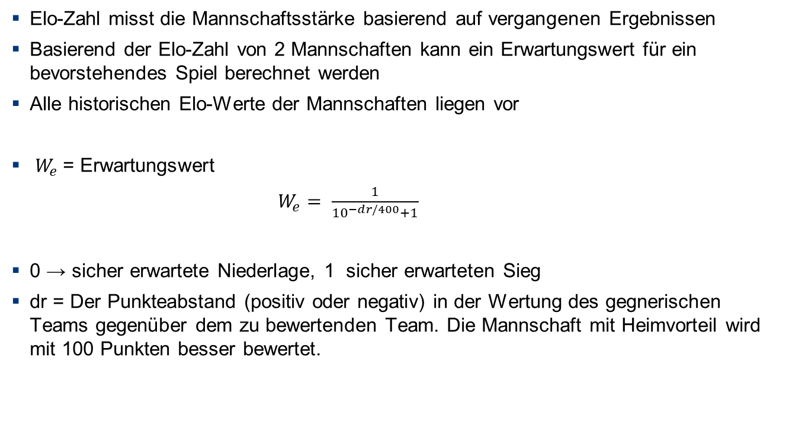
Web Mining
Benchmark mit Elo Rating
Elo-Zahl misst die Mannschaftsstärke basierend auf vergangenen Ergebnissen
Basierend der Elo-Zahl von 2 Mannschaften kann ein Erwartungswert für ein bevorstehendes Spiel berechnet werden
Alle historischen Elo-Werte der Mannschaften liegen vor
$W_{e}$= Erwartungswert
$W_{e}= \frac{1}{{10}^{−dr/400}+1}$
0 → sicher erwartete Niederlage, 1 sicher erwarteten Sieg
dr = Der Punkteabstand (positiv oder negativ) in der Wertung des gegnerischen Teams gegenüber dem zu bewertenden Team. Die Mannschaft mit Heimvorteil wird mit 100 Punkten besser bewertet.

Slide 7
Web Mining
Next Steps
Auslagern von Web-Scraping-Code in separate Python-Dateien
Features berechnen, welche aktuelle Form der Teams beschreiben
z. B. Siege, Unentschieden und Niederlagen in den letzten x Spielen
Statistische Datenanalyse
Feature Engineering und Modelling
Modellevaluation und Benchmarking

Slide 8
Web Mining
Fragen?

